Slide 1
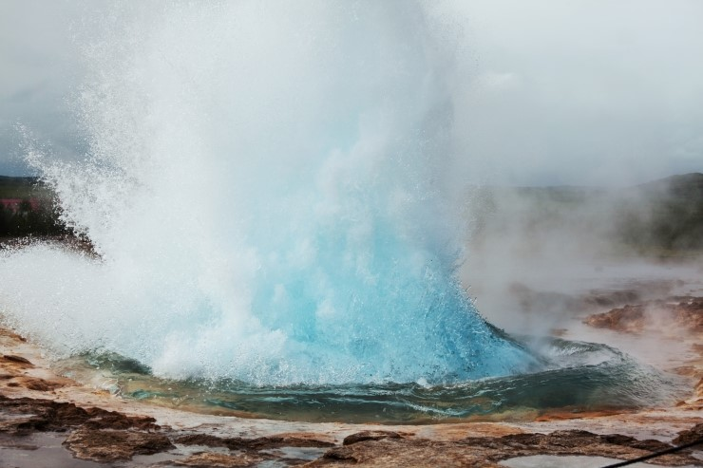
INTRODUCE
SERVLET MVC PORTFOLIO
정용욱

Slide 2
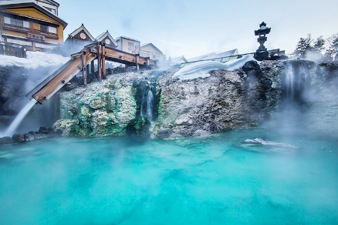

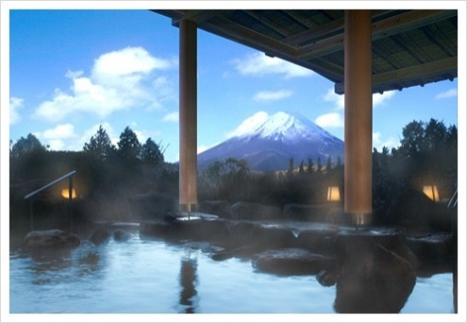
INDEX
I
소개
II
기능
III
Web 어플리케이션 동영상

Slide 3
I.소개
개발 목적 및 웹사이트 소개
일본문화사업 중 온천문화사업 홍보

Slide 4
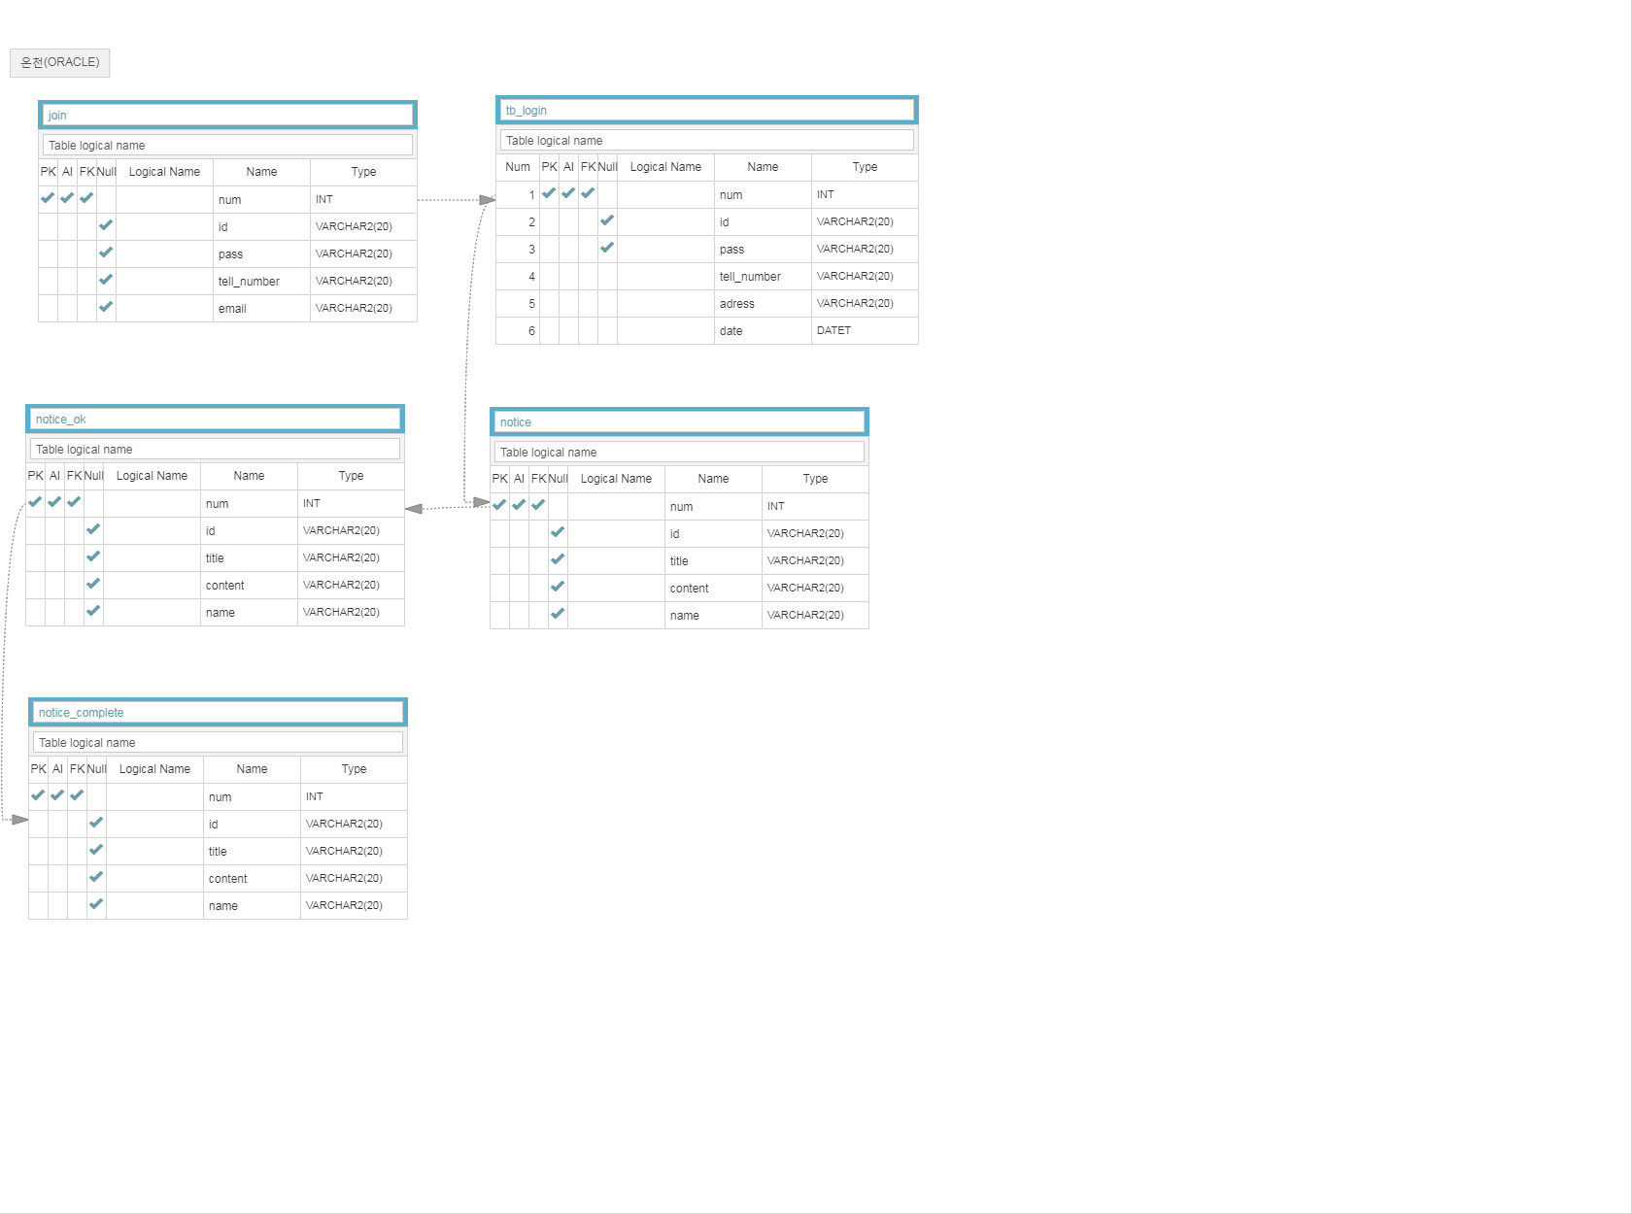
I. ERD

Slide 5
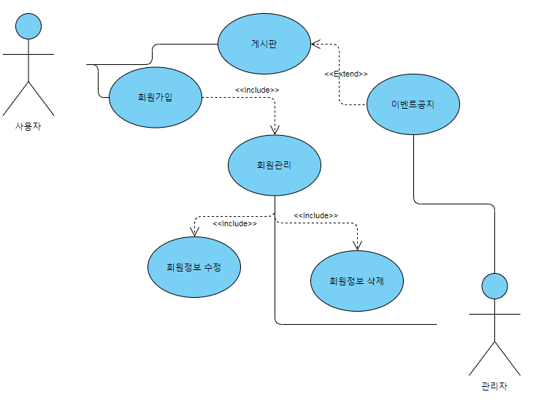
I. UML

Slide 6






I.개발 툴

Slide 7
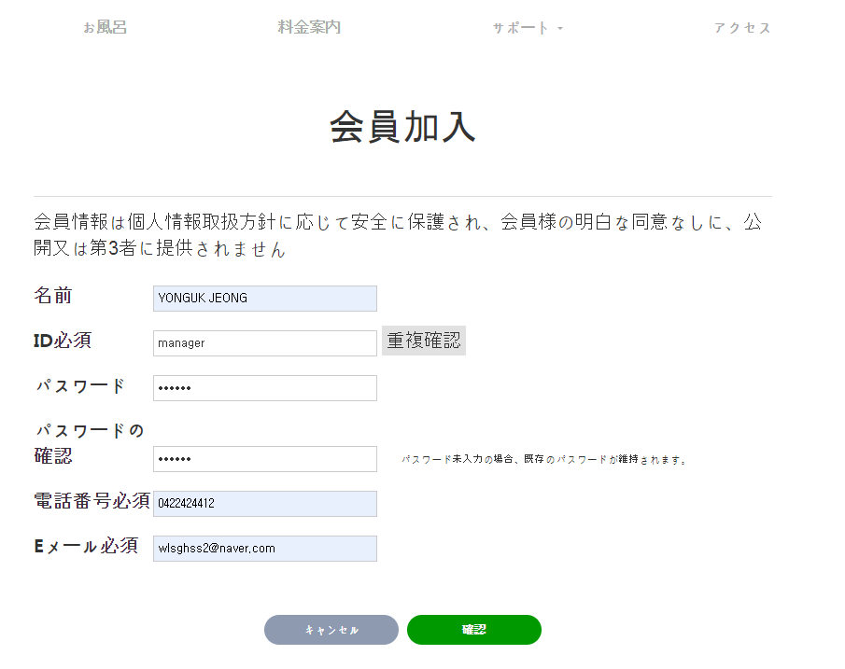
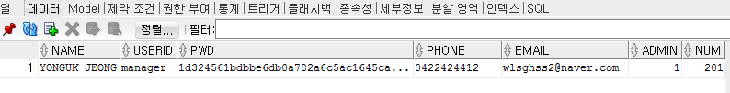
SHA256 암호화
II.주요기술

Slide 8
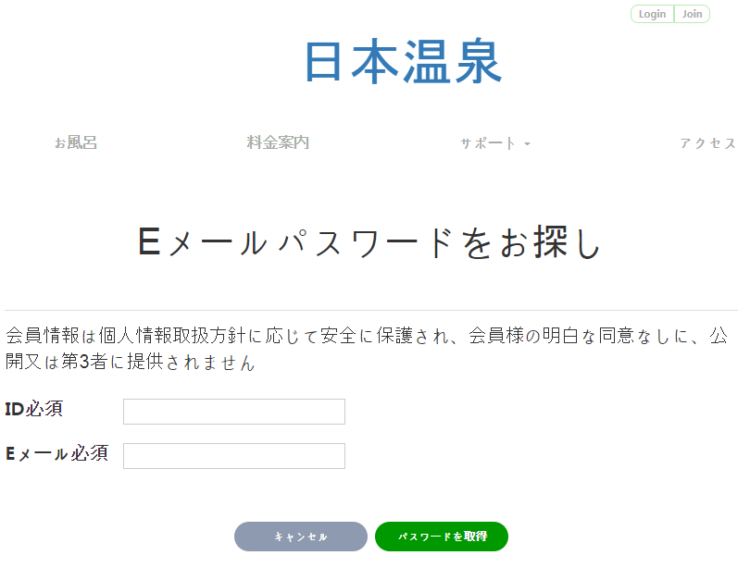
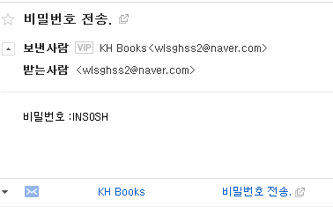
이메일 인증 패스워드 찾기
II. 주요기술

Slide 9
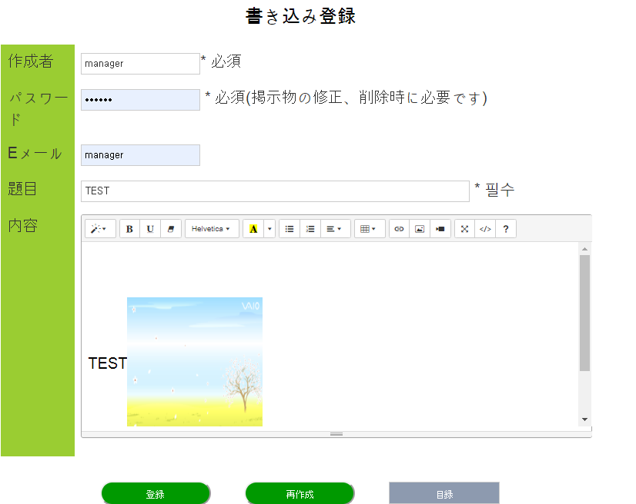
게시판(SummerNote) API
II.주요기술

Slide 10
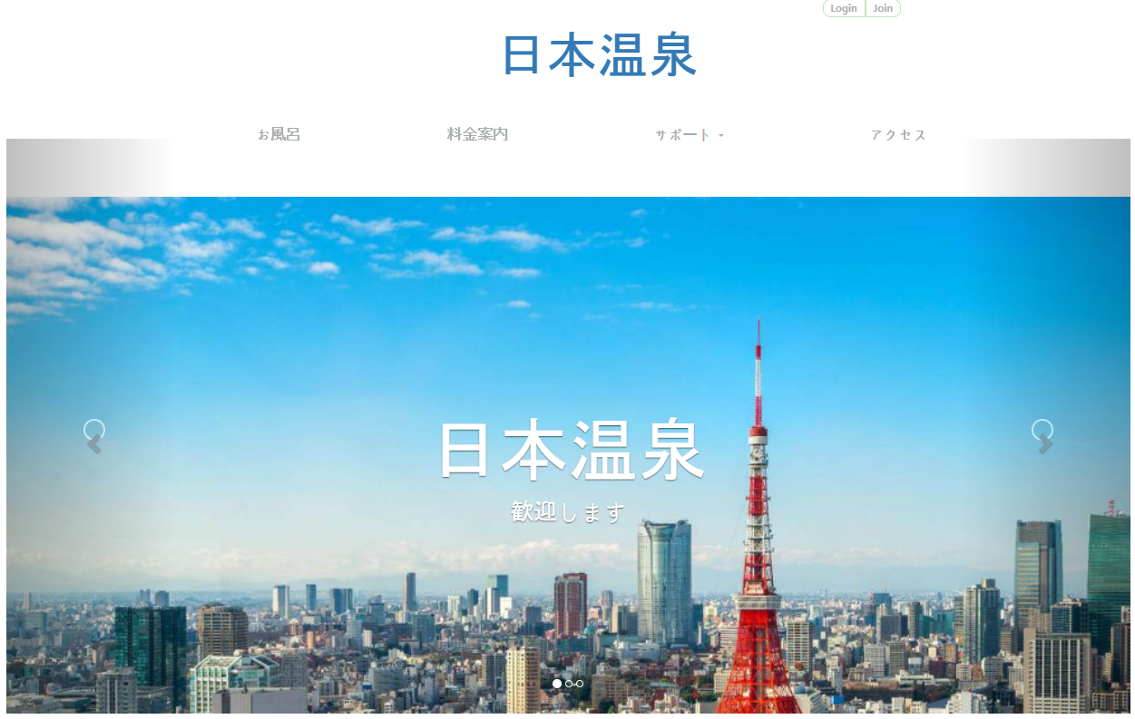
온화하며, 푹신푹신 느낌 색상 이용
II. UI
Color
RGB(10, 20, 32)
RGB(245, 171, 167)
RGB(16, 145, 244)
RGB(51, 204, 153)
RGB(157, 174, 191)

Slide 11
III.동영상

Slide 12
